Slide 1

0
ひ な ん
ひ な ん
４.避難の準備や避難時の
注意点
グループワーク②
Notes:
●ここからはグループワークです。
●避難の準備や避難時の注意点をグループで話し合い共有しましょう。

Slide 2
グループワークの流れ
1
１
グループワーク表の記入
メンバーでこれまでの学習を共有し、
避難時の注意点等を記入しよう！
ひなん
２
成果の発表
はん
各班で発表者を決めて、
グループワークの成果を発表しよう！
３
マイ・タイムラインの仕上げ
発表を聞いて、自分のタイムラインに
必要なことを追加しよう！
Notes:
●グループワークの流れです。
●本日のグループワークでやることは大きく３つあります。
●１つ目は、グループワーク表の記入です。各班には黄色、赤、青の欄が記載されているグループワーク表が配布されています。前回の宿題の共有や避難時の注意点などをメンバーで話し合い、その表を記入します。
●２つ目は、成果の発表です。各班で発表者を決めて、自分たちの班で話し合った成果を発表します。
●３つ目は、マイ・タイムラインの仕上げです。各班の発表を聞いて、自分に必要なことを追加して、マイ・タイムラインを仕上げます。

Slide 3
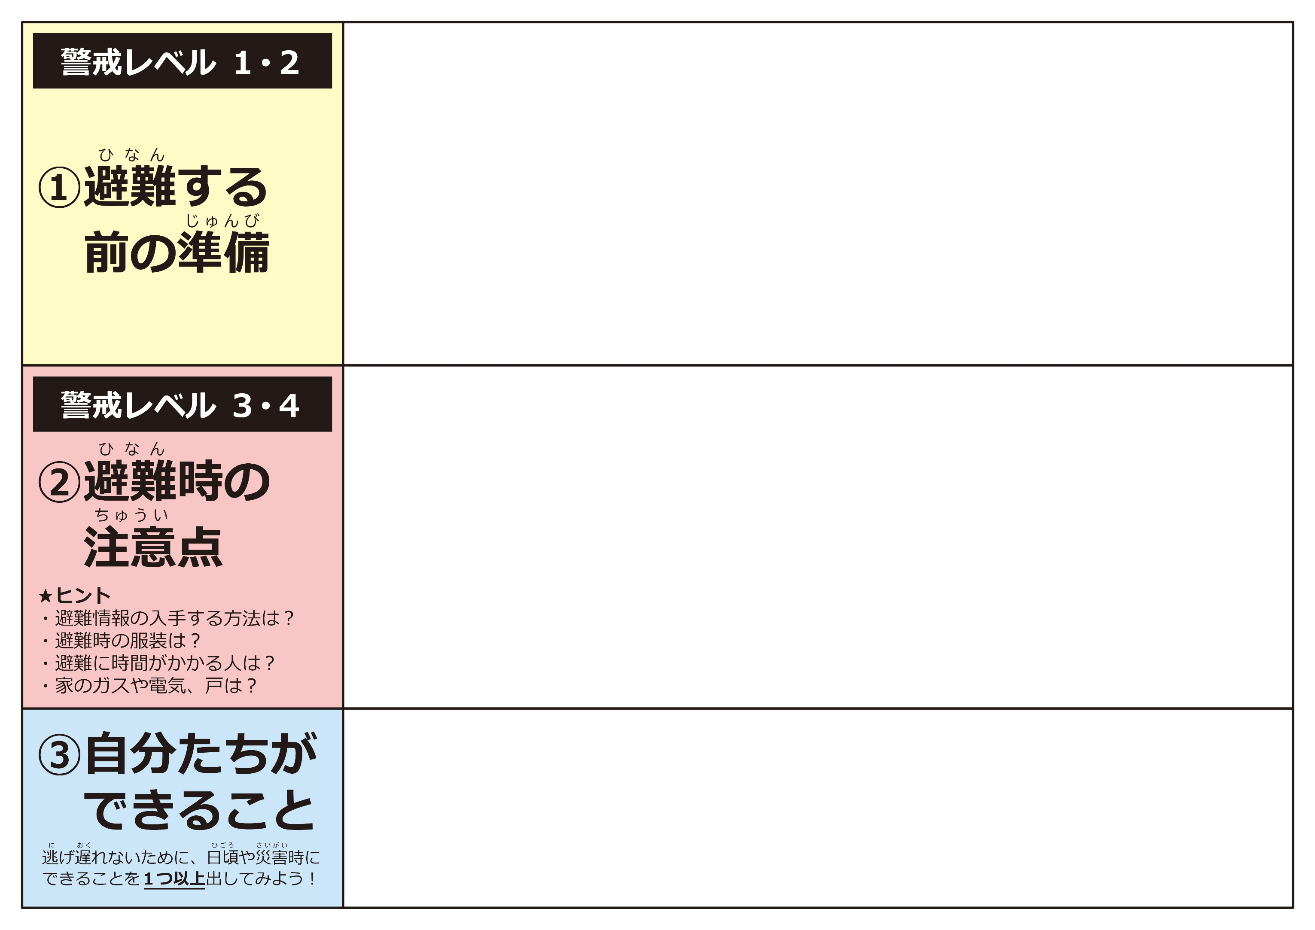
グループワーク表の記入
2
けいかい
話し合い
けいかい
ひなん
避難時に気をつけること、
自分たちができることは？
Notes:
●グループワーク表の記入をします。
●グループで話し合うことは３つあります。
①黄色の欄は「避難する前の準備」について書き込みましょう。
②赤色の欄は「避難時の注意点」について、表に記載しているヒントを参考にメンバーで話し合って書き込んでみましょう。
③青色の欄は「自分たちができること」をメンバーで話し合って、ひとつ以上案を出してみましょう。
（進捗確認）
●それでは確認グループでまとめたものを発表してもらいましょう。※時間がなければ発表は限られたグループにする。
●発表を聞いて、自分のタイムラインに必要なことがあれば、追加してみましょう！

Slide 4

3
いままでの学習で
マイ・タイムラインを
仕上げよう
Notes:
●では、マイ・タイムラインのまとめです。
（マイ・タイムラインの記入）

Slide 5
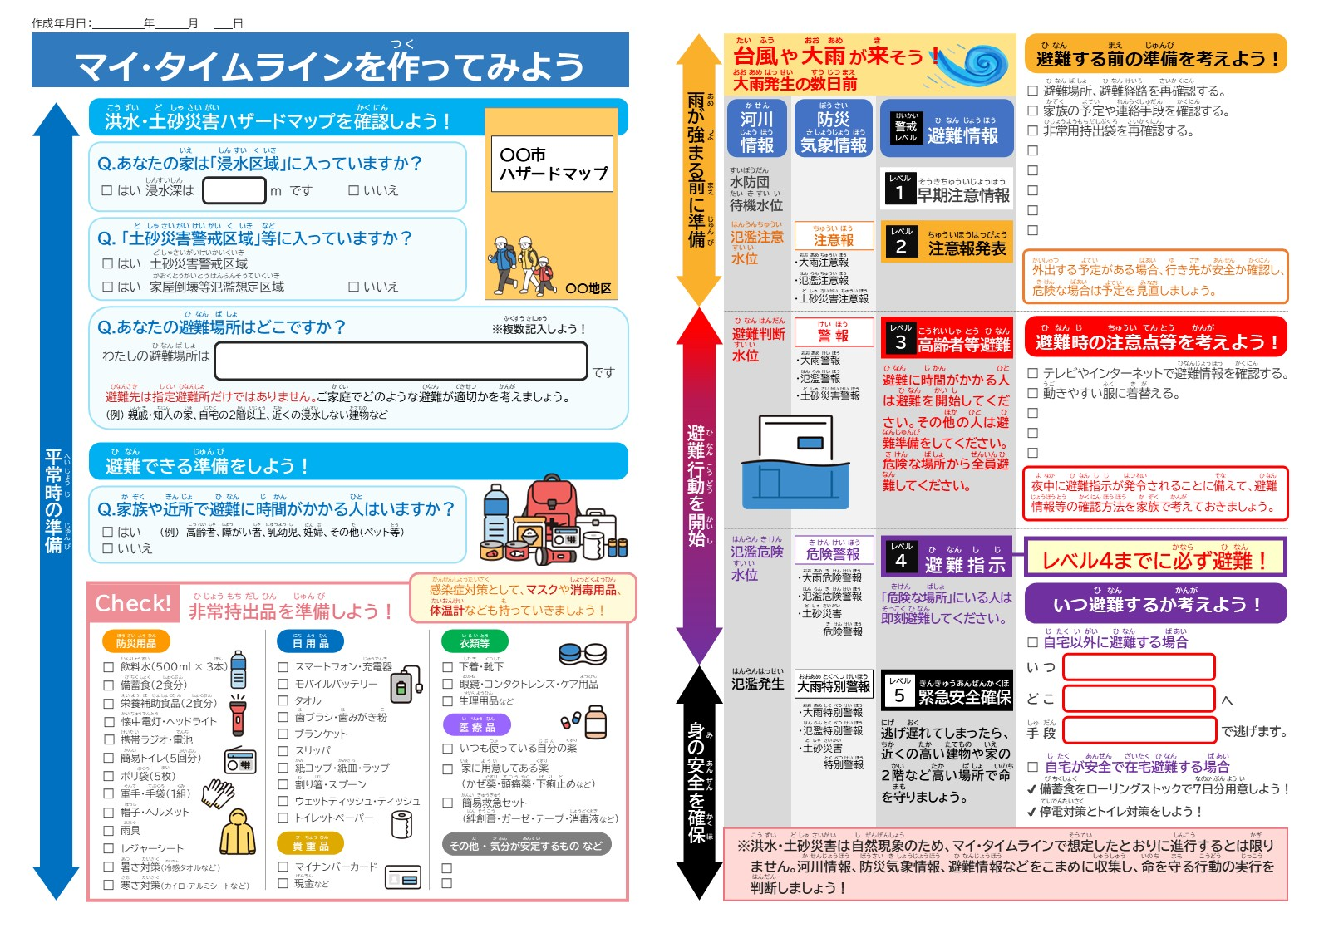
マイ・タイムラインの仕上げ
4
仕上げ
Notes:
●出来上がったマイ・タイムラインは、「雨が強まる前に準備」と「避難行動を開始」の段階で、それぞれ何をすべきか、チェックリストとして使用してください。

Slide 6
5
最 後 に
「助けられる側」から
「助ける側」へ
Notes:
●最後に、みなさんが「助けられる側」から「助ける側」になるための参考です。

Slide 7
災害から生き抜くためには・・
6
①災害に備えた事前準備をする
・危険になりうる場所を確認しておく
・避難の時に必要になるものを準備しておく
②災害に関する情報を入手する
・テレビやインターネット等を利用して、
災害に関する最新情報を入手
③災害になる前に早めに避難する
・空振り覚悟で安全な場所に避難する
き け ん
ひ な ん
ひ な ん
か ら ぶ
か く ご
ひ な ん
Notes:
●皆さんが今後災害から生き抜いていくためには、次の３つを実践してください。
●１つ目が、「災害に備えた事前準備をする」
・危険になりうる場所を確認しておく
・避難の時に必要なものを準備しておく
●２つ目が、「災害に関する情報を入手する」
・テレビやインターネットを利用して、災害に関する最新情報を入手する
●３つ目が、「災害になる前に早めに避難する」
・空振りを覚悟して安全な場所に避難する
「せっかく避難したのに大丈夫だったじゃないか」と言いたくなる
気持ちもわかりますが、「前回も大丈夫だったから、今回も大丈夫」とは限りません。
毎回、避難行動をした上で、「みんなが無事でよかった」と思えるようになりましょう。

Slide 8
きんりん
7
災害時に助けてくれるのは近隣住民
消防、警察、
自衛隊
けいさつ
じ え い たい
約23％
約77％
近隣住民等
きんりん
合計
35,000人
はんしん
あわじ だいしんさい
わりあい
阪神・淡路大震災における救助の主体と救出割合
出典：平成26年度版防災白書（内閣府）（http://www.bousai.go.jp/kaigirep/hakusho/h26/）をもとに作成
Notes:
●阪神・淡路大震災で救助を求めた人は約３５，０００人でした。
そのうち、消防や警察などが助けたのが２割で、８割近くが近隣住民となっています。
●災害が発生したときに救助してくれるのは近隣住民となっているので、日常からの近所付き合いを大切にしましょう。
また、自分の安全が最優先ですが、みなさんも近隣の方を助ける側になれるようにしましょう。

Slide 9
自分の命は自分で守るために
8
●想定を信じるな
・相手は自然、何が起こるかはわかりません！
●最善を尽くせ
・その場、その時、最も安全と思われる対応をとりましょう！
●率先避難者たれ
・いざというとき、適切な行動をとることは難しいこと。
・それを理解した上で、まずは自分が対応することを心がけよう！
さいぜん
つ
ひ な ん
むずか
つ な み
ひ な ん
参考：岩手県釜石市における津波避難の３原則
出典：「特集 津波防災の推進について」（内閣府）（http://www.bousai.go.jp/kohou/kouhoubousai/h27/80/special_01.html）をもとに作成
Notes:
●自分の命は自分で守るために、東日本大震災で助かった人が守った３つの原則があります。
●１つ目は「想定を信じるな」です。
この授業ではハザードマップを見てきましたが、相手は自然です。
想定を上回る災害がおこることもあり、何が起きるか分かりません。
●２つ目は「最善を尽くせ」です。
避難するタイミングや場所を考えてきましたが、
その場、その時の状況に応じて、最も安全だと思う対応をとることが大切です。
●３つ目は「率先避難者たれ」です。
避難は、誰かの声を聞いてからでは、逃げ遅れることがあります。
自ら率先して避難したり、家族や近所の方への声がけを行いましょう。

Slide 10
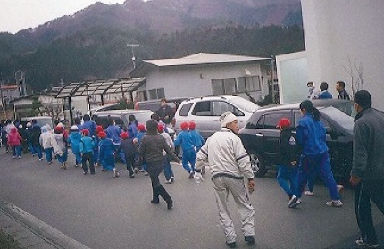
ひ な ん
9
「声かけ」は一番の避難のきっかけ
ひ な ん
東日本大震災当日。より高い避難場所に向けて、
小学生を引き連れて避難する中学校生徒
だいしんさい
声かけが有効なこと
ひ な ん
率先して安全を確保するための
行動ができる人になろう！
出典：「特集 東日本大震災から学ぶ ～いかに生き延びたか～」（内閣府）
（ http://www.bousai.go.jp/kohou/kouhoubousai/h23/64/special_01.html ）
Notes:
●東日本大震災の当日の様子です。
より高い避難場所に向けて、中学生が小学生を引き連れて避難しました。
災害を恐れて動けなくなっている方に、寄り添ってあげた生徒もいるそうです。
声がけが一番の避難のきっかけとなります。

Slide 11
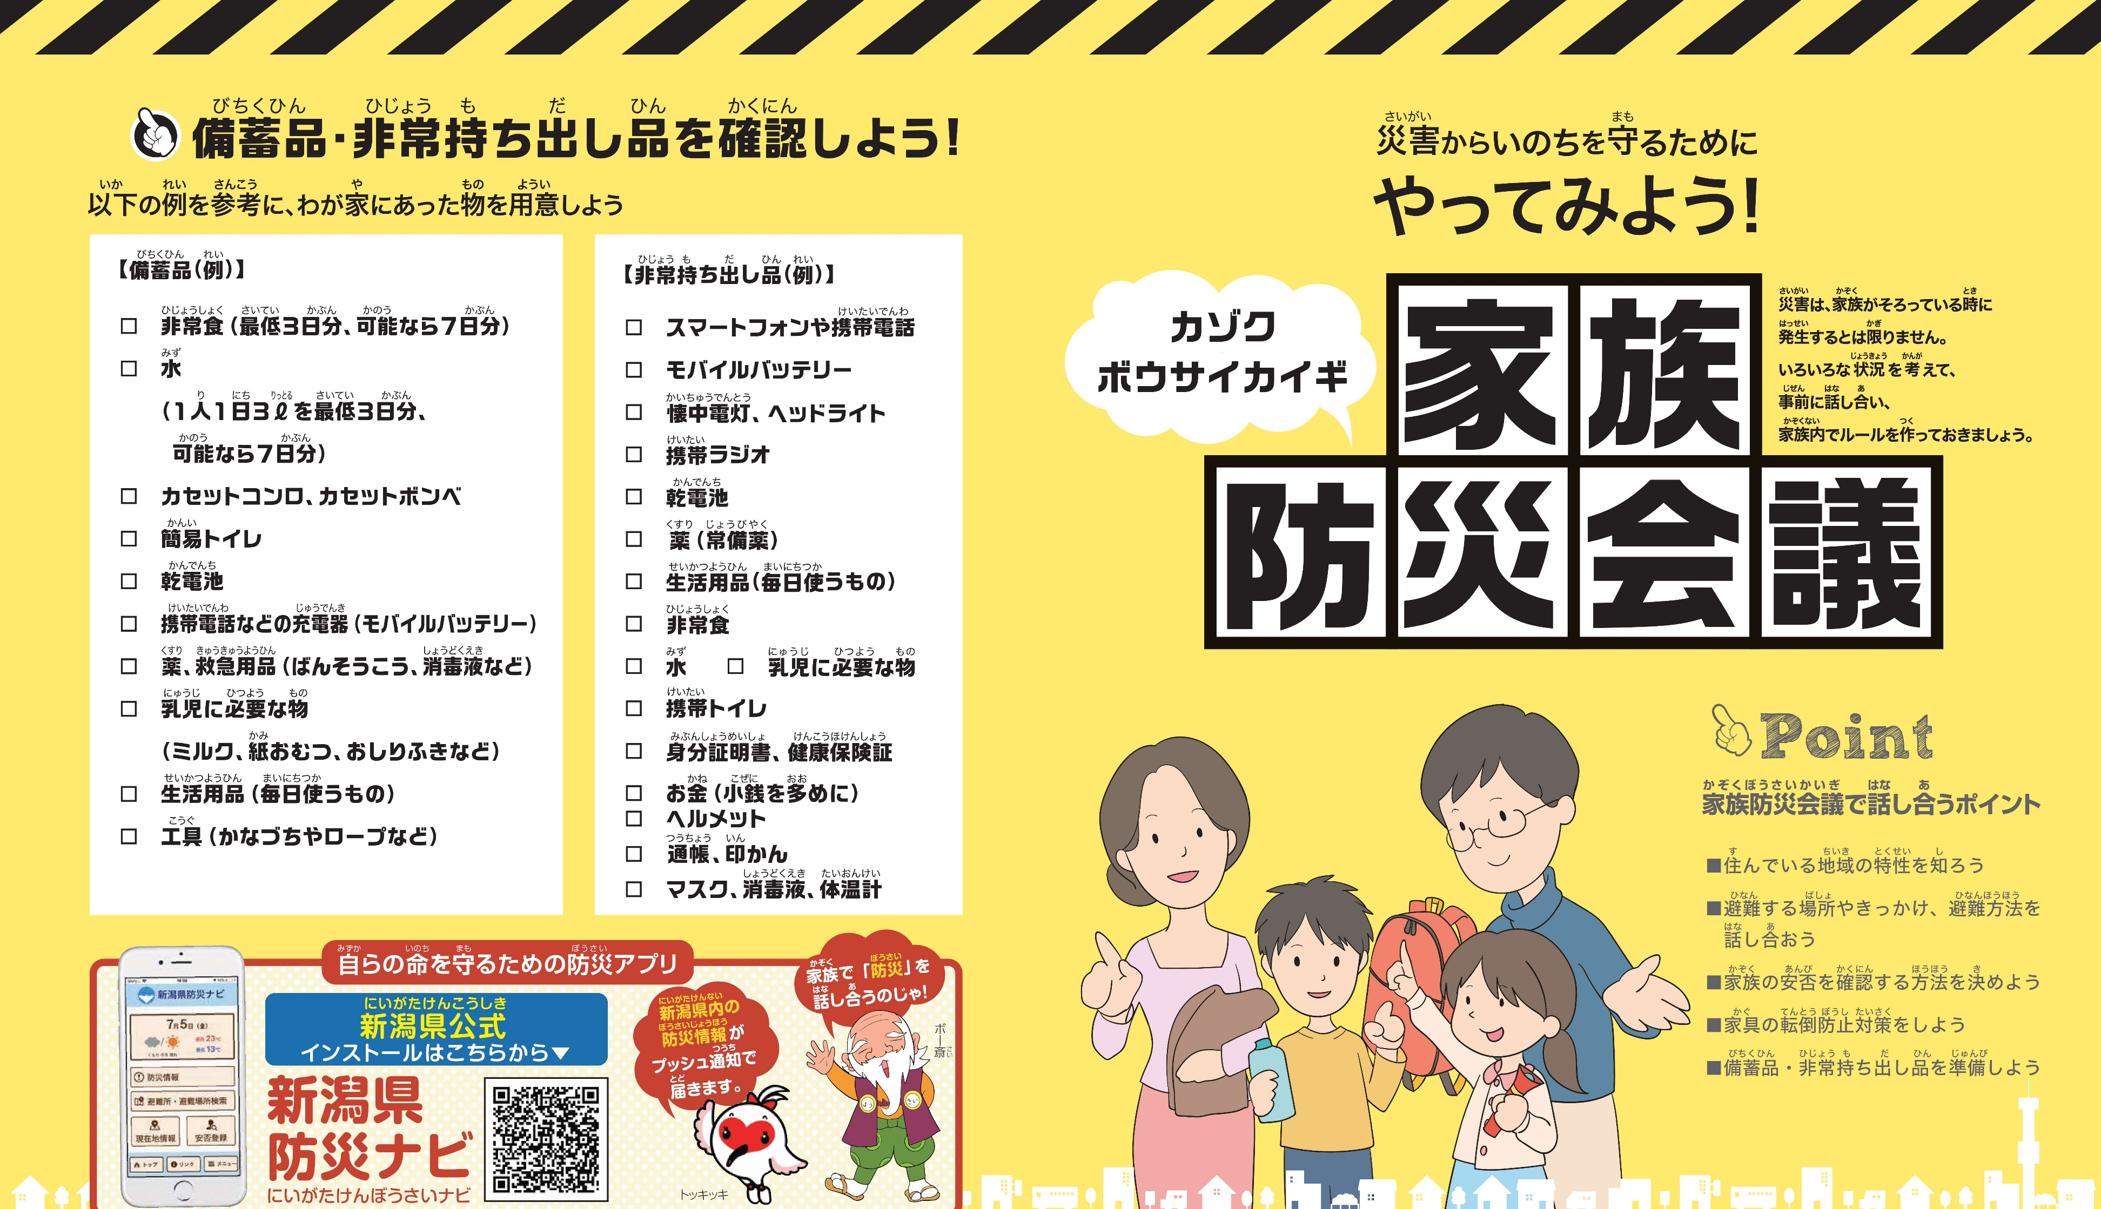


宿題：これまでの防災学習を「家族会議」で共有しよう！
10
Notes:
●これで今日の内容は終了です。
警戒レベルや得るべき情報など、理解できましたか？
●最後に皆さんに宿題です。
これまで学んだ防災に関するについて家族と共有しましょう。そして、完成させたマイ・タイムラインを使いながら、
家族と一緒に避難行動につながる情報を調べたり、必要な準備、家族のルールなどについて話し合ったりしましょう。

